Slide 1

Ministre de l’enseignement supérieur et de la recherche scientifique
------ ############################## ------
Institut supérieur de technologie d’Antsiranana
------ ∞∞∞ ------
Ecole du génie industriel
Technologie de communication
Technologie de l’information et du multimédia
------ ############################## ------
Mise en place d’une plateforme web dynamique pour le partage des tableaux de bord des programmes issu de DHIS2
Développement d’un outil de Gestion commerciale des produits la Société MEVALAZA Junior
présenté par :
BEZARA Kenn Keren

Slide 2
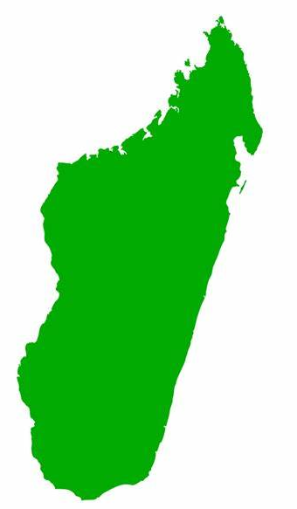

Introduction
Contexte :
- Informations groupées dans une platforme WEB (DHIS2)
- Déficit de connaissances sanitaires à l’échelle internationale
Objetctifs spécifiques:
- Comprendre le fonctionnement des différents programmes
- Identifier les éléments (indicateurs) du tableau de bord
- Réaliser la plateforme web
Les étapes à suivre :
- Analyse de l’existant (DHIS2)
- Choix des outils et méthodes
- Modélisation de la solution
- Réalisation avec les outils choisis
Notes:
Objetctif : Réaliser une plateforme web pour la diffusion des tableaux de bord des programmes au niveau du ministère de la santé publique.
• Analyse et modélisation du système de collecte de données et de partage de données
• Identification des forces et des faiblesses du système existant
• Description de l’organisation des données traitées par les différents programmes
• Formulation des différents indicateurs choisis
• Choix des outils et méthodes
• Modélisation de la solution
• Réalisation avec les outils choisis
• Test et validation

Slide 3

Le plan de la présentation
Ministère de la Santé Publique
Planification du projet
Analyse de l’existant
Analyse de besoins
Modélisation de cas d’utilisations
Modélisation de la base de données
Démonstration
Réalisation de la plateforme

Slide 4
Ministère de la Santé Publique
Madagascar
entité gouvernementale -> gestion + réglementation (santé au niveau national)
Direction des Etudes, de la Planification et du Système d’Information ou DEPSI
Directeur Dr. Fidelis Adolphe ANDRIAMIZARASOA
Service de l’Exploitation, de la Maintenance Informatique et du Développement du Système d’Information ou SEMIDSI
Chef Dr. ARISON Daniel
Forme juridique :
Un établissement gouvernemental relevant du pouvoir exécutif.
Principale Activité :
Intervient aux besoins sanitaires de la population de Madagascar et stocke la majorité les informations
Médicales de ce dernier.
Notes:
Le ministère de la Santé publique est une entité gouvernementale responsable de la gestion et de la réglementation des affaires liées à la santé au niveau national.
DEPSI ou Direction des Etudes, de la Planification et du Système d’Information
SEMIDSI ou Service de l’Exploitation, de la Maintenance Informatique et du Développement du Système
Activités : collecter, traiter, analyser et diffuser les informations sanitaires du pays.
Autorité Exécutive : responsable de mettre en œuvre et d'exécuter les politiques de santé définies par le gouvernement,
Responsabilité de l'Administration : administrer et gérer les services de santé publique du pays (hôpitaux, des cliniques, des programmes de prévention des maladies, et d'autres services de santé).
Élaboration de Politiques : Il participe à l'élaboration des politiques de santé nationales.
Coordination des Services de Santé : En tant qu'entité centrale, le Ministère coordonne souvent les différentes composantes du système de santé, s'assurant que les services sont alignés avec les objectifs nationaux de santé.
Gestion des Urgences Sanitaires : En cas d'épidémies, de pandémies, ou d'autres situations d'urgence sanitaire, le Ministère est généralement en première ligne pour coordonner les réponses et les interventions, travaillant en collaboration avec d'autres agences gouvernementales et organisations partenaires.
Allocation des Ressources : Le Ministère est souvent responsable de l'allocation des ressources financières et humaines nécessaires pour soutenir les services de santé.
Rapport au Gouvernement : rend compte au gouvernement des progrès réalisés dans la mise en œuvre des politiques de santé, des défis rencontrés et des besoins éventuels.
Collaboration Internationale : peut également jouer un rôle dans la coopération internationale en matière de santé, collaborant avec des organisations internationales, des partenaires bilatéraux et d'autres gouvernements pour aborder des questions de santé mondiales.

Slide 5
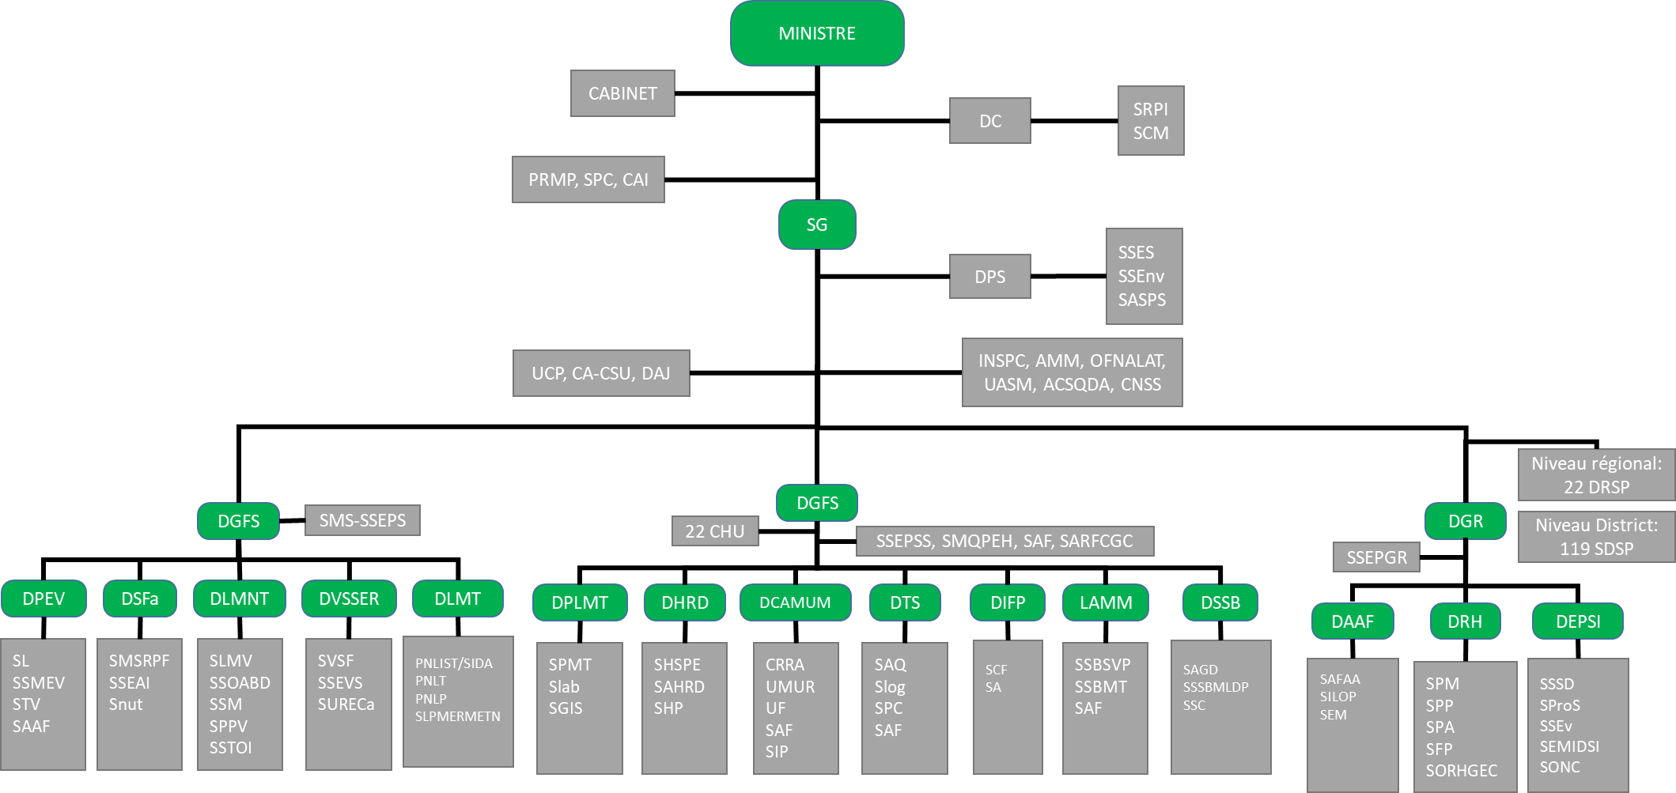
Organigramme de MSANP

Slide 6
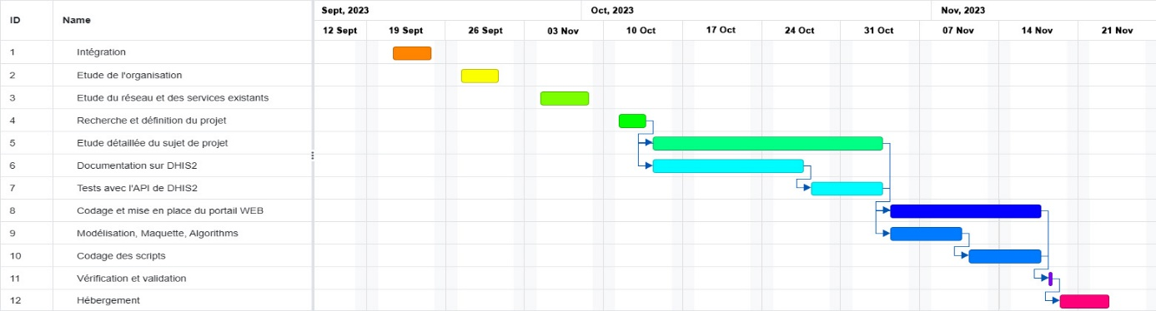
Planification
Application :
Online Gantt
Notes:
Tâches
Intervalle de date
Intégration
19 Sep – 23 Sep
Etude de l'organisation
25 Sep – 30 Sep
Etude du réseau et des services existants
02 Oct – 07 Oct
Recherche et définition du projet
09 Oct – 10 Oct
Etude détaillée du sujet de projet
11 Oct – 01 Nov
Documentation sur DHIS2
11 Oct – 25 Oct
Tests avec l'API de DHIS2
26 Oct – 01 Nov
Codage et mise en place du plateforme WEB
02 Nov – 15 Nov
Modélisation, Maquette, Algorithms
02 Nov – 08 Nov
Codage des scripts
08 Nov – 15 Nov
Vérification et validation
16 Nov – 17 Nov
Hébergement
17 Nov – 22 Nov

Slide 7

Analyse de l’existant
DHIS2
- Créé par l’Université d’Oslo (Norvège) en 1994
- Développé par Health Information System Program (HISP)
Forces :
Open Source
Personnalisable
Collecte de Données
Analyse et Visualisation
Interopérabilité
Communauté Active
Faiblesses :
Courbe d'Apprentissage
Personnalisation Exigeante
Performance
Notes:
DHIS2 est une plateforme logicielle, créée par HISP à l’initiative de l’Université d’Oslo (Norvège), destinée à la collecte, la validation, la visualisation et l'analyse des données dans le domaine de la santé. En d’autre terme, c’est un Système d’Informations Sanitaires ou SIS.
Points Forts :
Open Source
Personnalisable
Collecte de Données
Analyse et Visualisation
Interopérabilité : compatible avec d’autres systèmes d’information
Communauté Active
Points Faibles :
Courbe d'Apprentissage
Personnalisation Exigeante
Performance : l’installation (configuration), maintenance, volume importante

Slide 8
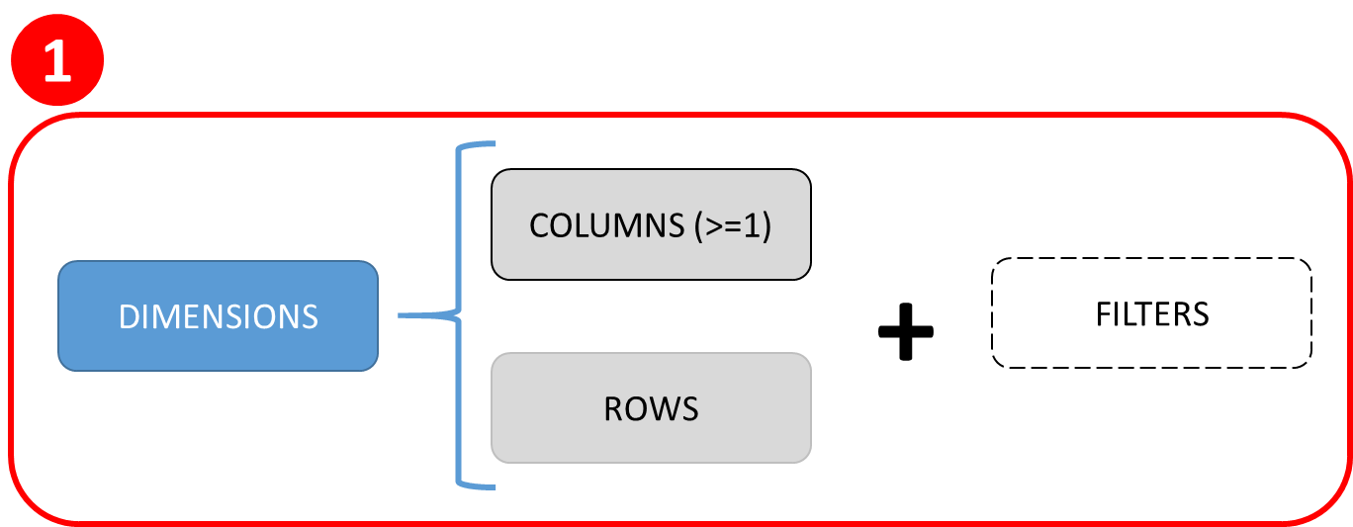
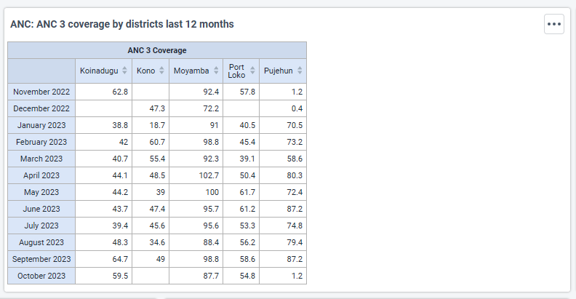
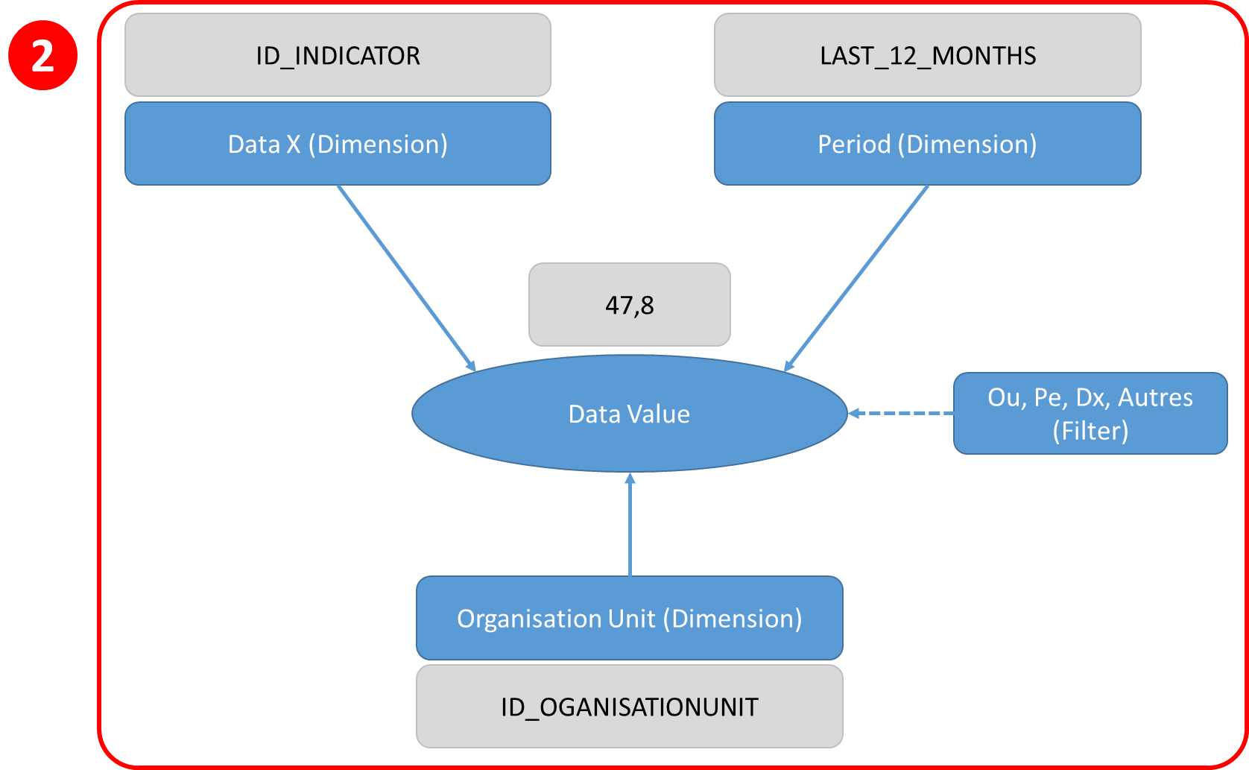
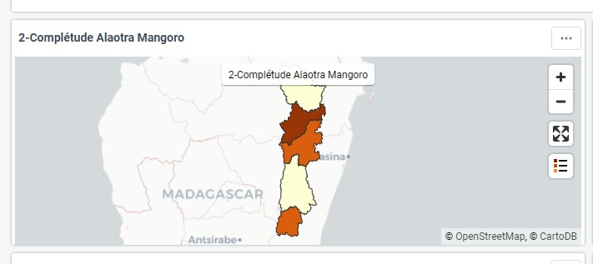
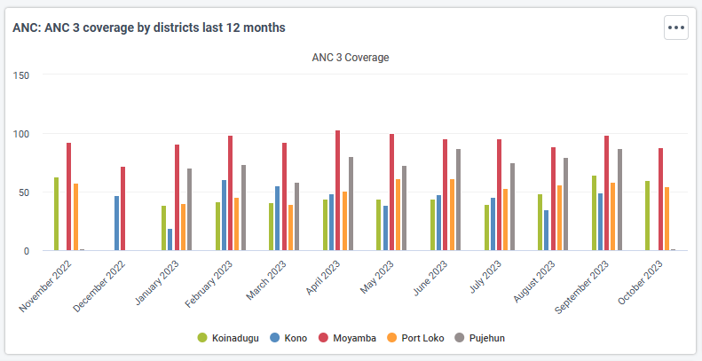
DHIS2
Tableau de bord
Données analytiques
Visualiseur de données
Tableau croisé Dynamique
Carte Géographique
Graphique
Notes:
L’application Tableau de bord utilise l’application Visualiseur de données (Data Visualizer) pour les afficher les données.
Data X :
- Data Element (DataElement): Les Data Elements représentent les éléments de données fondamentaux, c'est-à-dire les variables spécifiques pour lesquelles vous souhaitez collecter des données. Par exemple, la température corporelle, le nombre de patients traités, etc.
- Data Set (DataSet) : Les Data Sets sont des ensembles logiques de Data Elements. Ils sont utilisés pour regrouper des données similaires, facilitant ainsi la collecte et le rapportage. Les Data Sets peuvent être associés à des périodes spécifiques.
- Indicator (Indicator) : Les Indicators sont des agrégations de données basées sur des formules mathématiques appliquées aux Data Elements. Ils fournissent des métriques calculées qui permettent d'évaluer des performances ou des tendances, comme des taux de mortalité, des moyennes, etc.

Slide 9












Analyse des Besoins et Solution
Outils de codage
Bibliothèques et Modules :
Editeur de texte :
Leaflet (Carte)
Chart.js (Graphique)
DataTables (Tableau croisé dynamique)
Bootstrap (Responsivité et autres)
JQuery (Dynamicité)
Django (Serveur)
Langages :
Hebergement
Services en ligne
Services en local
PythonAnywhere
Notes:
Les besoins pour la plateforme sont :
Formulaire de renseignement personnel
Tableau de bord : Graphique, Tableau, Carte
Page d’administration
Bibliothèques externes:
Leaflet (Carte Géographique)
Chart.js (Graphique: diagramme)
DataTables (Tableau croisé dynamique)
Jquery : simplifie la manipulation du DOM (Document Object Model) et l'interaction avec les événements sur les pages web. Elle facilite également les requêtes AJAX, l'animation,
Modules externes:
Bootstrap (Responsivité et design) - Javascript
Django (Serveur) - Python
Heroku offre un plan gratuit avec des limitations en termes de ressources, mais il peut être suffisant pour des petites applications ou des projets personnels.
PythonAnywhere propose un plan gratuit limité en ressources, mais il permet de déployer des applications Django.
Amazon Web Services offre un niveau gratuit avec certaines ressources gratuites. On peut utiliser Amazon EC2 pour déployer des applications Django.
Google Cloud Platform propose App Engine, qui offre un niveau gratuit pour les petites charges de travail. On peut déployer des applications Django sur App Engine.
Microsoft Azure propose App Service, qui dispose d'un niveau gratuit avec des limitations en ressources. On peut déployer des applications Django sur App Service.
Vercel offre un plan gratuit pour héberger des applications web statiques et dynamiques, y compris celles construites avec Django.
PaaS, ou Platform as a Service (Plateforme en tant que Service) : permet aux développeurs de créer, déployer et gérer des applications sans se soucier de la complexité sous-jacente de l'infrastructure.
Partie 2:
En production, Django est souvent déployé avec des serveurs web plus robustes tels que :
Gunicorn (Green Unicorn) : Gunicorn est un serveur web WSGI (Web Server Gateway Interface) qui est fréquemment utilisé pour déployer des applications Django en production. Il peut gérer plusieurs requêtes simultanées et est compatible avec Django via l'interface WSGI.
uWSGI : uWSGI est un autre serveur web WSGI qui peut être utilisé pour déployer des applications Django. Il offre des fonctionnalités avancées, notamment la gestion de la charge, la possibilité de traiter des demandes via des protocoles variés, et la possibilité de fonctionner avec des applications déployées sur plusieurs processus.
Nginx ou Apache en tant que serveur proxy : En combinaison avec des serveurs WSGI comme Gunicorn ou uWSGI, des serveurs proxy tels que Nginx ou Apache peuvent être utilisés pour gérer les requêtes HTTP, gérer la compression, la mise en cache, et servir de points d'entrée vers l'application Django.

Slide 10
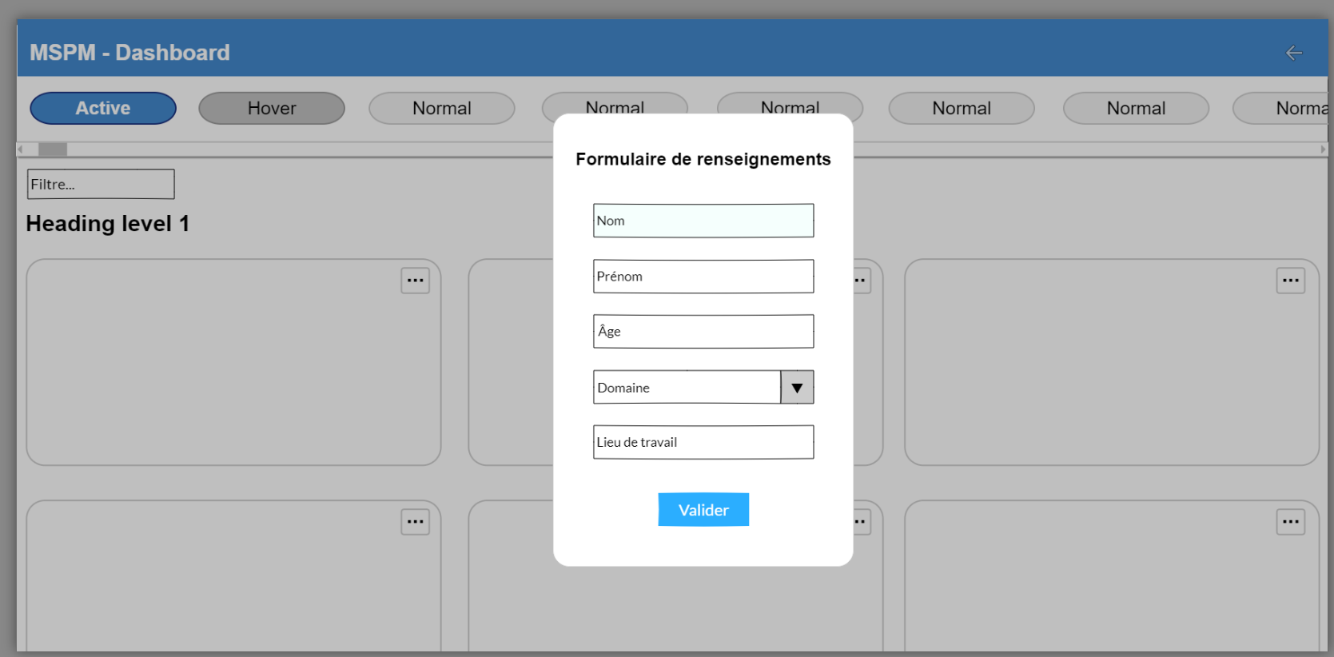

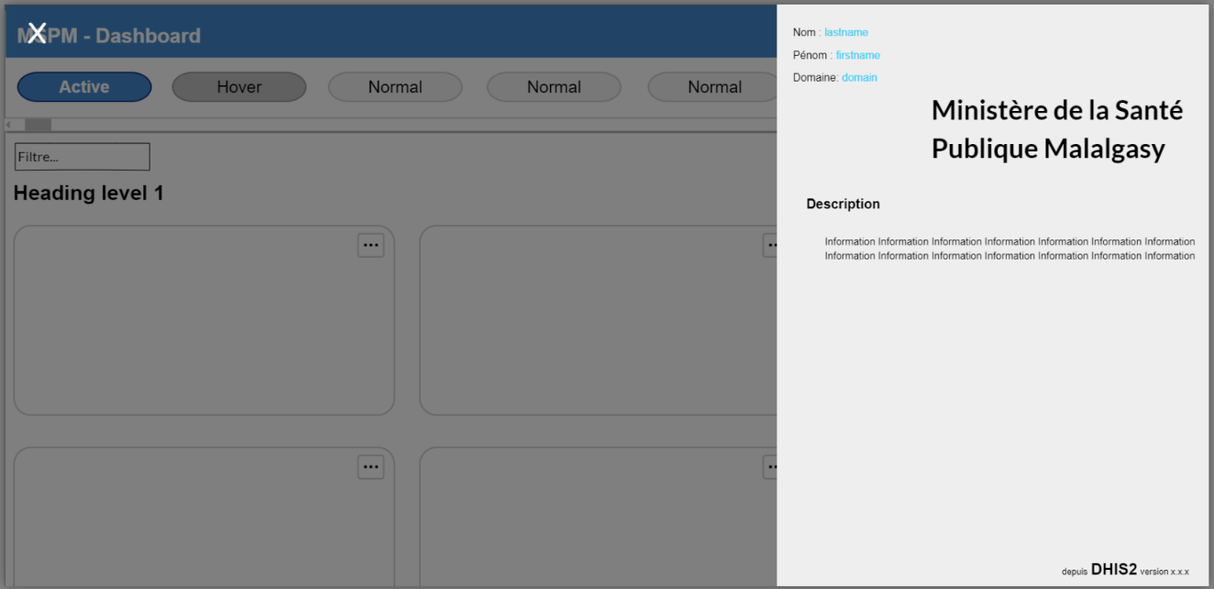
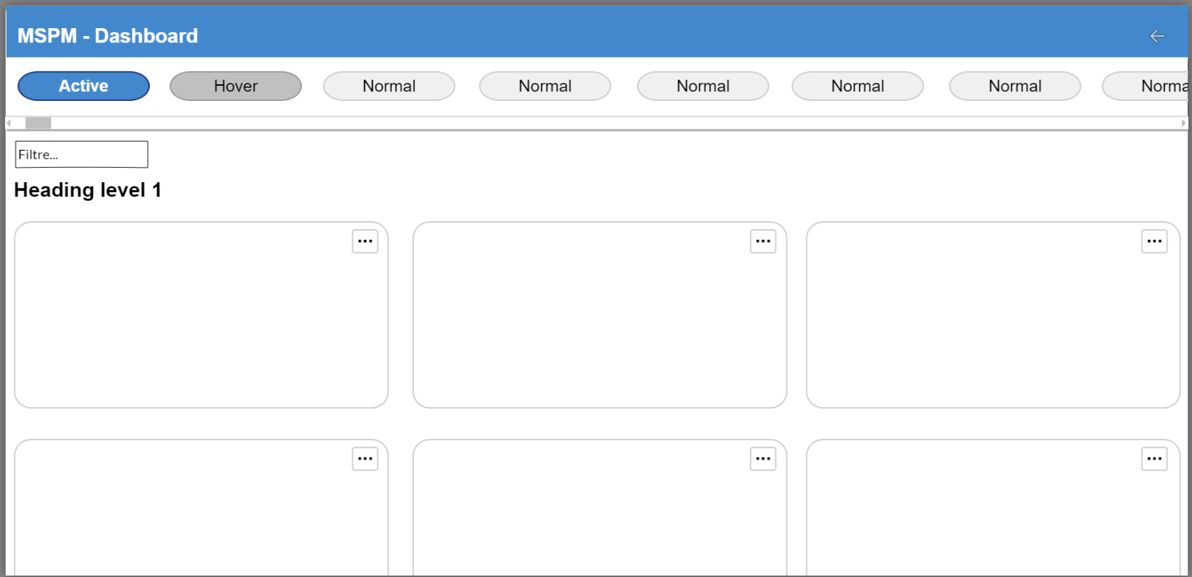
Maquettage
Formulaire de renseignement personnel
Application :
Pencil
Information sur la plateforme
Tableau de bord
Notes:
Formulaire de renseignement personnel : pour savoir qui sont les visiteurs et le nombre de visites sur la plateforme
Tableau de bord : visualiser les données issues de DHIS2 du Ministère de la Santé Publique
Information sur la plateforme : l’à-propos de la plateforme, information sur le DHIS2 utilisé et sur le Ministère de la Santé Publique

Slide 11
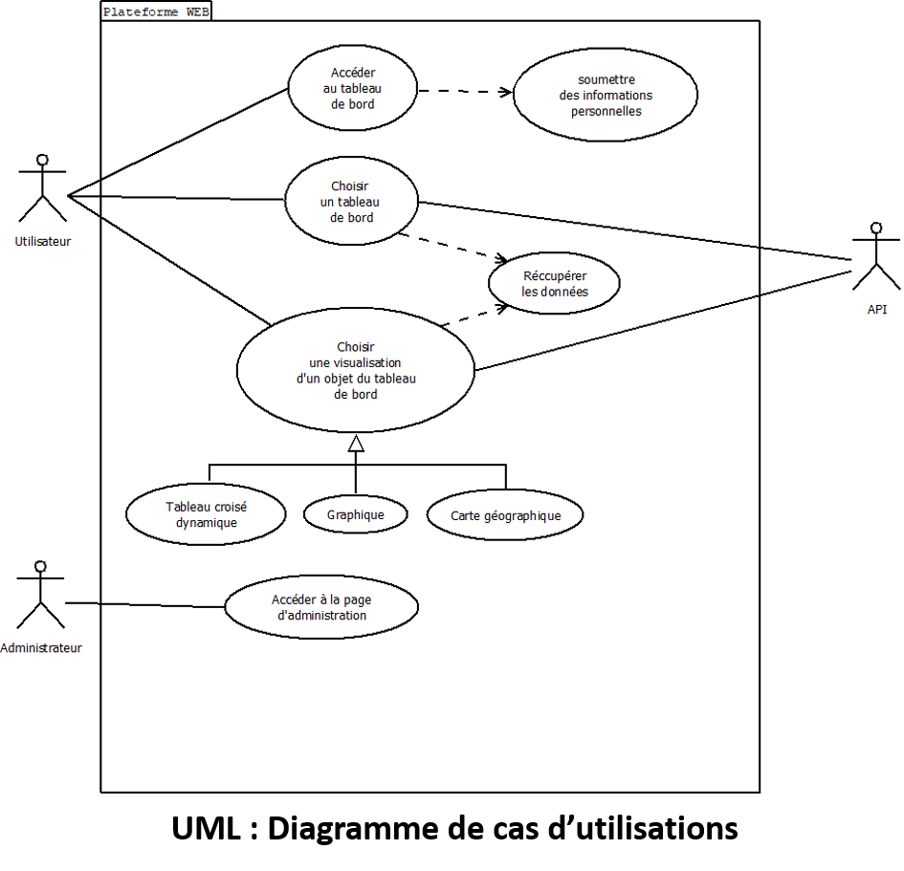

Modélisation : UML
Application :
Dia diagram
Notes:
UML, ou Unified Modeling Language, est un langage de modélisation visuel utilisé pour représenter graphiquement et spécifier le design et le comportement d'un système logiciel.

Slide 12
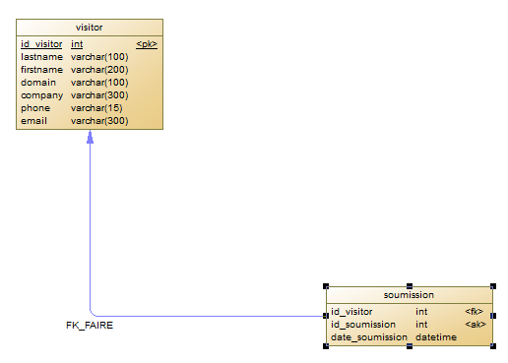
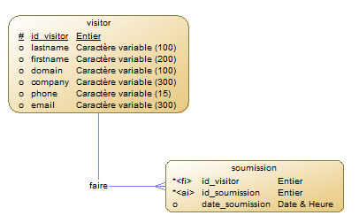
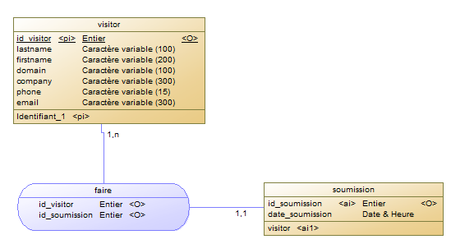

Modélisation : MERISE
Modèle Physique de Données
Modèle Logique de Données
Pour le formulaire
de renseignement personnel
Modèle Conceptuel de Données
Application :
PowerAMC

Slide 13
Réalisation
Pages :
- Formulaire et Tableau de bord
- Administration
Création du formulaire de renseignement
Création de la page du tableau de bord
Génération des objets du tableau de bord
Adaptation de la page d’admin (Django)
Notes:
Formulaire de renseignement : nom complet, structure, lieu de travail et contacts
Tableau de bord : Graphique, Tableau, Carte et Filtre mensuel
Page d’administration : Visiteurs, Soumissions

Slide 14
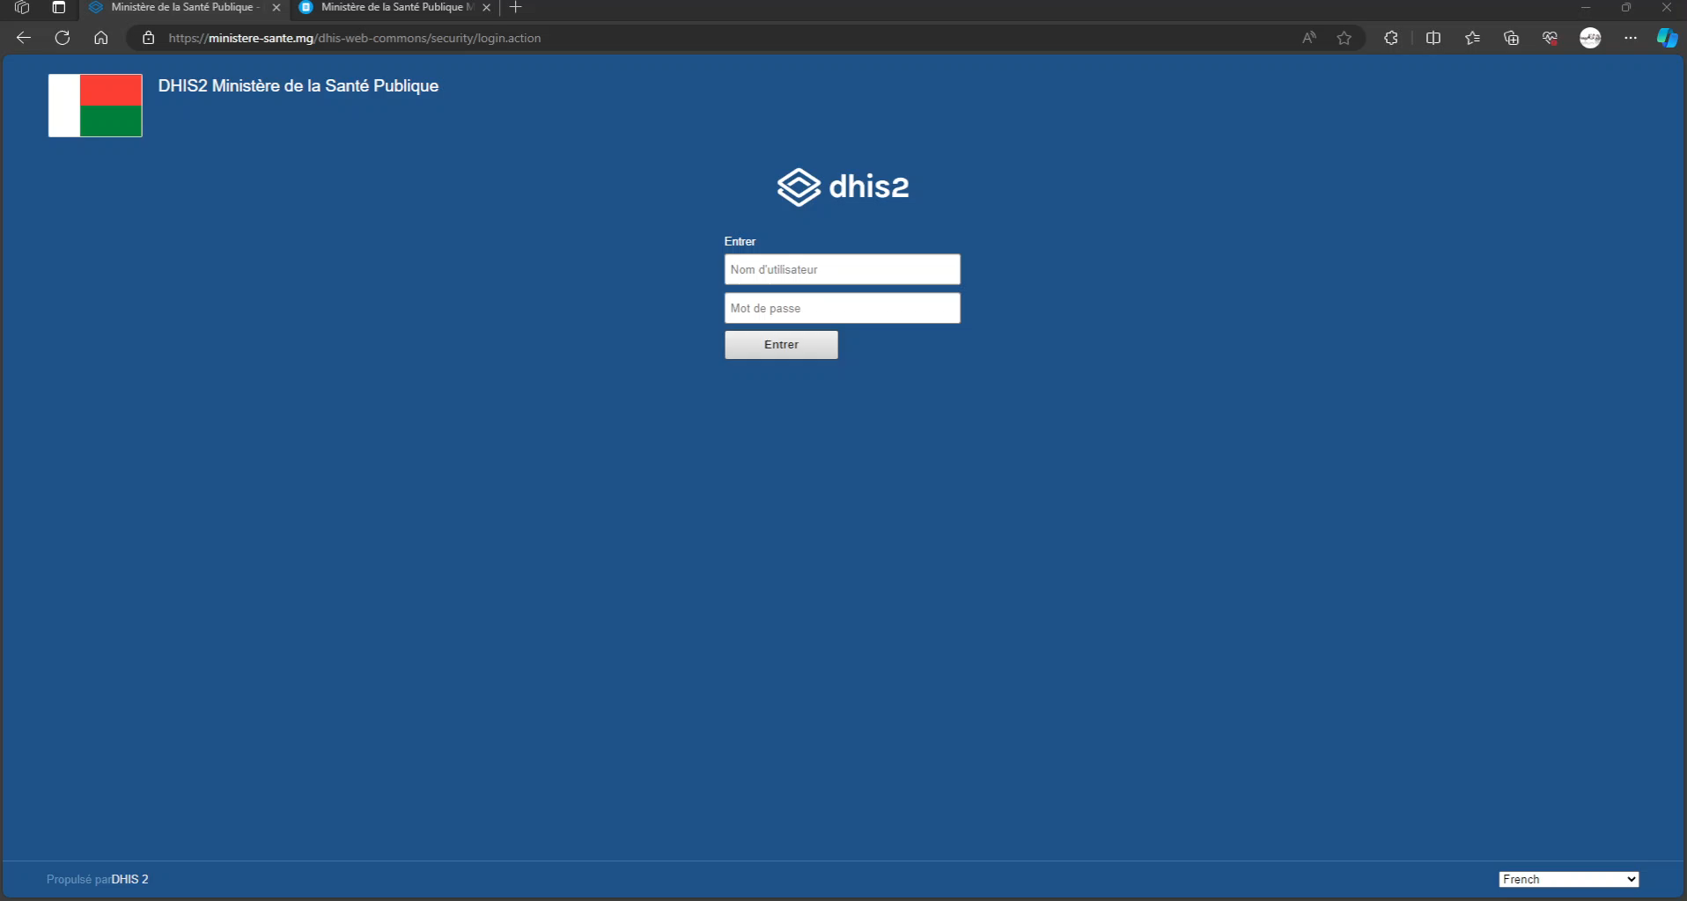
Notes:
DHIS2 du Ministère de la Santé Publique :
Page de connexion
L’application Tableau de bord de DHIS2
Graphiques
Tableaux Croisés Dynamiques
Carte Géographique (problème d’affichage)
Nouvelle Plateforme WEB :
Formulaire de renseignement personnel
Tableau de bord
Graphiques
Tableaux Croisés Dynamiques
Carte Géographique (sans problème d’affichage)
Page d’Administration (Django) :
Page d’administration
Table Soumission (pour connaître le nombre de visite)

Slide 15
Conclusion
Projet faisable
A dépassé le délai (actuellement en phase de test et validation)
Hébergement dans le serveur local
Inconvenients :
Manque d’annotations des valeurs sur le Graphique (les valeurs)
Tableaux à plusieurs en-têtes (ne s’affiche pas)
Les légendes de carte (logique introuvable)
Avantages :
Plus de fonctionnalités sur le Tableau (recherche, pagination, ordre)
Plus de fonctionnalités sur la Carte (autres tuiles, )
La carte s’affiche même avec certains problèmes d’affichage sur DHIS2
Les objectifs atteints :
- Comprendre le fonctionnement des différents programmes du DHIS2
- Identifier les éléments (indicateurs) du tableau de bord
- Réalisation de la plateforme

Slide 16
Merci à tous

